Slide 1
Отличительная характеристика нефтегазовых технологических насосов
Выполнил: Е.А.Кушнаренко
Донской государственный технический университет

Slide 2
Центробежные насосы – это самые популярные насосы. Этот вид насоса имеет определенные плюсы: a) Большой коэффициент полезного действия; b) Эффективная работа на глубине; c) Минимальная затрата энергии при работе; d) Наличие контроля потока;

Slide 3
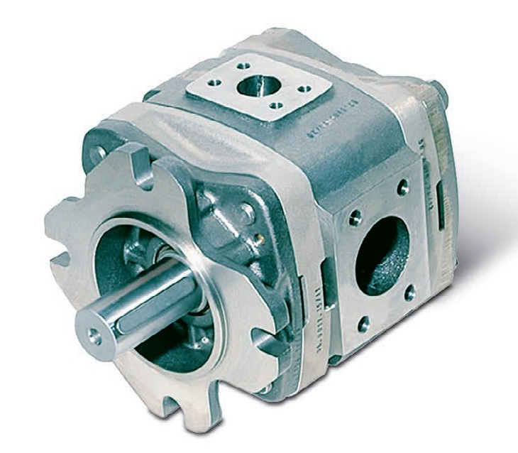
Шестерные насосы – это насосы, которые используют для работы в тех случаях, когда центробежные и поршневые насосы не справляются с работой. Кроме того, этот вид насосов используется для тягучих нефтепродуктов и имеет высокую цену. К плюсам можно отнести: a) Высокая эффективность; b) Однородная подача нефтепродукта

Slide 4
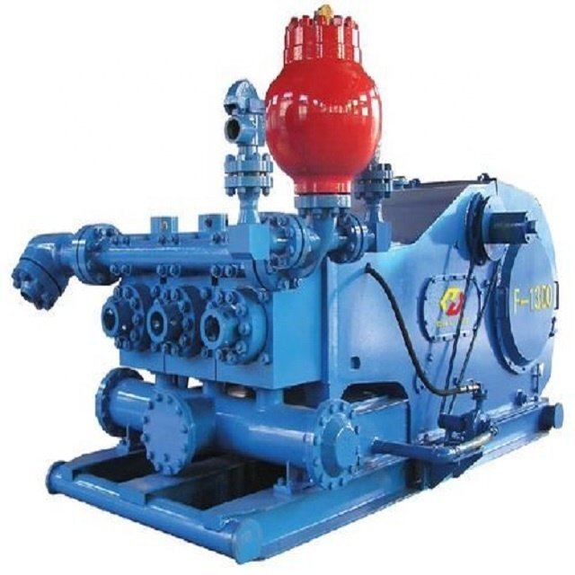
Поршневые насосы – это насосы, которые похожи на шестерные. Главная отличительная особенность то, что у поршневых насосов имеются два клапана: всасывающие и нагнетательные. У этого вида насосов подача идет неравномерно.

Slide 5
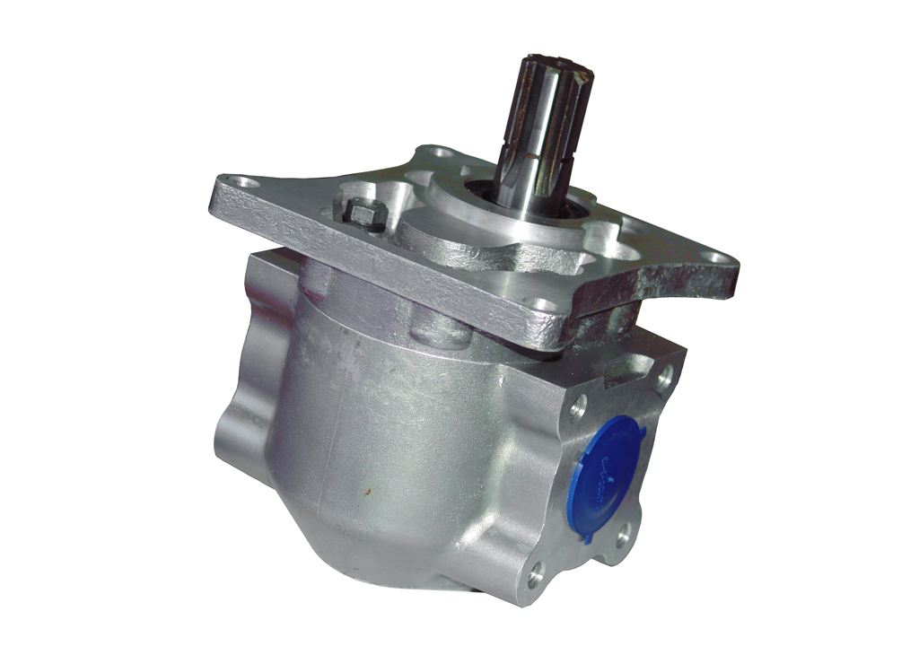
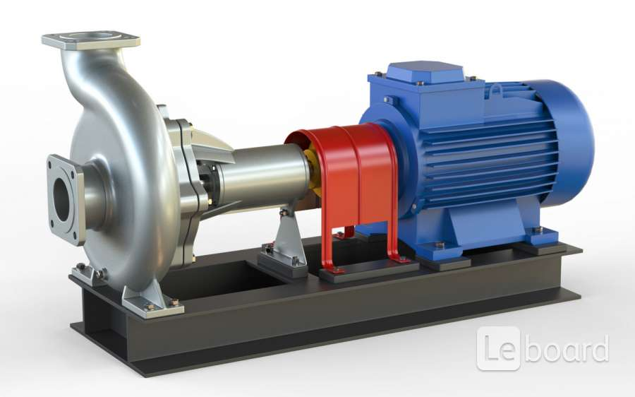
Рассматривая сравнительную характеристику нефтегазовых технических насосов можно сказать, что центробежные насосы очень эффективны по сравнению с шестерными и поршневыми. Центробежные насосы имеют производительность от 600 до 14 000 м3/час, в то время как шестерные насосы имеют производительность от 1.5 до 420 м3/час, а поршневые 3400 м3/час.
Шестеренный насос
Центробежный нас

Slide 6
Заключение
Подводя итог, хотелось бы отметить, что нефтегазовые технологические насосы очень важны в работе нефтегазовых предприятий, а еще важнее высокая эффективность этих насосов и минимальная затрата энергии в работе. Без технологических насосов работа предприятий по добыче нефтепродуктов и нефти невозможна, так как именно с их помощью осуществляется работа промышленности

